Slide 1



Неделя сохранения здоровья детей
со 2 по 8 июня 2025 года Минздрав России проводит
Неделю сохранения здоровья детей

Slide 2


Сохранение здоровья детей – одна из основных задач государственной политики Российской Федерации в сфере защиты интересов детства
Указ Президента РФ от 17 мая 2023 г. № 358 «О Стратегии комплексной безопасности детей в Российской Федерации на период до 2030 года»
Целями государственной политики в сфере обеспечения безопасности детей являются:
снижение уровня детской смертности и детского травматизма, сохранение здоровья детей
защита и обеспечение интересов детей и семей, имеющих детей, во всех сферах жизнедеятельности
воспитание гармонично развитой и социально ответственной личности на основе традиционных российских духовно-нравственных ценностей, исторических и национально-культурных традиций
Notes:
Сохранение здоровья детей – одна из основных задач государственной политики Российской Федерации в сфере защиты интересов детства.
Указ Президента РФ от 17 мая 2023 г. № 358
"О Стратегии комплексной безопасности детей в Российской Федерации на период до 2030 года»
В целях совершенствования государственной политики в сфере защиты детства указом Президента Российской Федерации 2018 - 2027 годы объявлены Десятилетием детства.
В целях повышения благополучия детей и семей, имеющих детей, значительно увеличены расходы федерального бюджета и консолидированных бюджетов субъектов Российской Федерации на осуществление мер социальной поддержки детей и семей, имеющих детей в возрасте до 18 лет.
Увеличение численности детей в России названо главным ожидаемым результатом от выполнения стратегии их комплексной безопасности до 2030 года.
Целями государственной политики в сфере обеспечения безопасности детей являются:
1) снижение уровня детской смертности и детского травматизма, сохранение здоровья детей;
2) защита и обеспечение интересов детей и семей, имеющих детей, во всех сферах жизнедеятельности;
3) воспитание гармонично развитой и социально ответственной личности на основе традиционных российских духовно-нравственных ценностей, исторических и национально-культурных традиций.

Slide 3
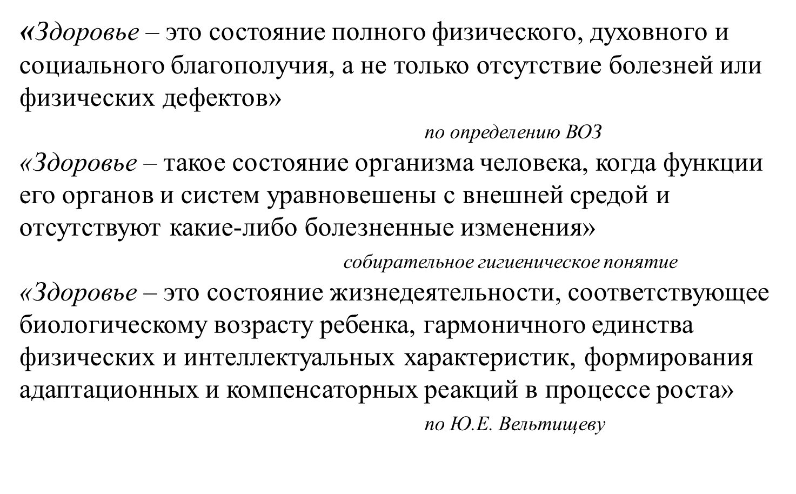


Очень важно сохранение и укрепление здоровья подрастающего поколения
Notes:
Здоровый ребенок – это ребенок, который нормально развивается физически, психологически и эмоционально, а организм способен противостоять болезням и возможным вредным внешним воздействиям.
В любом обществе и при любых социально- экономических и политических ситуациях здоровье детей и подростков является актуальной проблемой и предметом первоочередной важности, т.к. оно определяет:
Будущее страны;
Генофонд нации;
Научный и экономический потенциал общества;
И наряду с другими демографическими показателями является чутким барометром социально- экономического развития страны, показателем эффективности деятельности органов и учреждений здравоохранения и социальной сферы в целом.

Slide 4


Система охраны материнства и детства
в настоящее время представлена
Учреждениями, оказывающими акушерско - гинекологическую помощь
Учреждениями, оказывающими лечебно - профилактическую помощь
Комплексом социальных и правовых мер, направленных на поддержку материнства и детства
Notes:
Деятельность государства по защите материнства и детства:
Принимаются соответствующие законодательные акты, прописываются гарантии и нормы реализации гарантий. Разрабатываются программы на федеральном и региональном уровнях;
2. Создаются механизмы и институты, направленные на реализацию этих гарантий и норм;
3. Нарабатывается практика, совершенствуются институты и нормы, создаются дополнительные условия, корректируются в соответствии с изменением экономических, социальных и иных обстоятельств в государстве и в мире в целом, поскольку защита материнства и детства – феномены динамичные, развивающиеся.
Помимо государства, большая роль отводится медицинским учреждениям первичного звена, где идет наблюдение за состоянием и здоровьем детей, а также проводятся профилактические мероприятия, направленные на его укрепление. Для этого разработаны целые программы профилактических осмотров, где включены обследования и консультации узких специалистов в зависимости от возраста (Профилактические медицинские осмотры несовершеннолетних, утвержденные приказом Министерства здравоохранения Российской Федерации от 10 августа 2017 г. N 514н). Также в нашей стране действует национальный календарь прививок, который дает возможность защищать детей от вакциноуправляемых инфекций.

Slide 5


Цель системы охраны материнства и детства- сохранение и укрепление репродуктивного потенциала
Задачи системы охраны материнства и детства реализуются на 8 этапах оказания
лечебно- профилактической помощи:
Формирование здоровья девочки как будущей матери, подготовка её к будущему материнству
Лечебно- профилактическая помощь женщине до наступления беременности
Антенатальная охрана плода
Интранатальная охрана плода, сохранение здоровья женщины в родах
Охрана здоровья новорожденного и матери в послеродовый период
Охрана здоровья ребенка в дошкольный период
Охрана здоровья ребенка в период школьного возраста
Охрана здоровья подростка и передача его во «взрослую сеть»

Slide 6
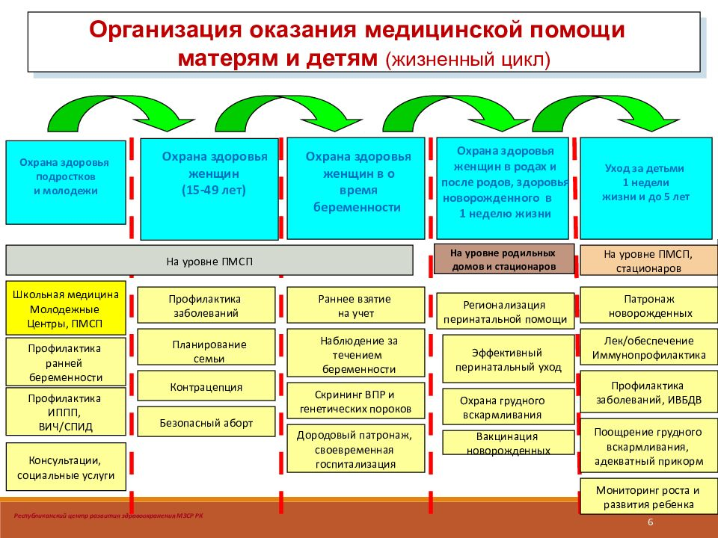
Notes:
Организация охраны здоровья женщин:
Сохранение и укрепление здоровья девочки и девушки-подростка как будущей матери -Мероприятия, направленные на формирование здорового образа жизни, проведение комплексных профилактических осмотров с целью раннего выявления и своевременного лечения заболеваний, способных в дальнейшем негативно повлиять на выполнение женщиной репродуктивной функции. Многие формы заболеваний репродуктивной системы взрослого человека корнями уходят в детство. Около 60% заболеваний детского и подросткового возраста могут представлять угрозу фертильности.
Охрана здоровья будущей матери - Просвещение по вопросам планирования семьи, формирование ответственного и безопасного сексуального поведения, профилактику нежеланной беременности и искусственного ее прерывания.
Этап вынашивания и рождения ребенка представляет исключительную важность с точки зрения здоровья не только беременной женщины, но и будущего ребенка -организацию диспансерного наблюдения за состоянием здоровья женщины в период беременности, родов и послеродового периода;

Slide 7
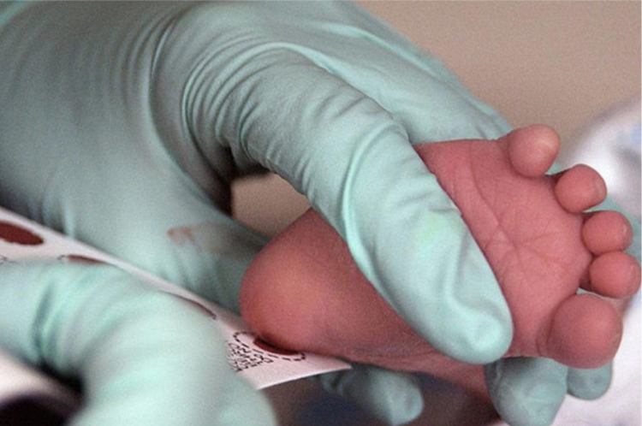
В настоящее время система непрерывного мониторинга здоровья несовершеннолетних включает:
комплексную перинатальную (дородовую) диагностику нарушений развития ребенка
неонатальный скрининг – исследование, проводимое в первые дни жизни ребенка, которое является самым эффективным способов выявления наследственных заболеваний и выявление нарушения слуха (аудиологический скрининг)
профилактические медицинские осмотры детей в возрасте от 3 до 17 лет включительно с углубленным обследованием в критические возрастные периоды
ежегодную диспансеризацию детей-сирот и детей, оставшихся без попечения родителей
Notes:
В настоящее время система непрерывного мониторинга здоровья несовершеннолетних включает:
комплексную перинатальную (дородовую) диагностику нарушений развития ребенка;
Для этого, помимо традиционных методов, широко используются современные технологии, такие как ультразвуковое сканирование, контроль за сердечной деятельностью и другими органами еще не родившегося ребенка. Выявление отклонений во внутриутробном развитии плода, в том числе дефектов развития, позволяют своевременно проводить необходимые мероприятия. Высокотехнологичные виды медицинской помощи, осуществляемые в перинатальных центрах и других учреждениях охраны материнства и детства, дают, например, возможность диагностики и оперативного лечения пороков сердца
неонатальный скрининг – исследование, проводимое в первые дни жизни ребенка, которое является самым эффективным способов выявления наследственных заболеваний и выявление нарушения слуха (аудиологический скрининг) С 2023 года в работу неонатальных служб Российской Федерации включена программа расширенного скрининга новорожденных. Тестирование новорожденных на наличие наследственных заболеваний выросло с 5 до 36 нозологий, в скрининг включены наследственные болезни обмена, первичные иммунодефицитные состояния и спинально-мышечная атрофия (СМА). Если они выявлены сразу, их можно достаточно эффективно лечить и дают возможность делать жизнь таких детей полноценной.
профилактические медицинские осмотры детей в возрасте от 3 до 17 лет включительно с углубленным обследованием в критические возрастные периоды
С 2013 г. в стране организовано широкомасштабное проведение профилактических медицинских осмотров несовершеннолетних с целью раннего выявления и своевременного лечения заболеваний, способных в дальнейшем негативно повлиять на выполнение репродуктивной функции.
ежегодную диспансеризацию детей-сирот и детей, оставшихся без попечения родителей.
на основании полученных данных определяет группу здоровья юного пациента, а также - медицинскую группу для занятий физкультурой.
Их цель – комплексная оценка состояния здоровья детей, на основе которой вырабатываются индивидуальные рекомендации по обучению и воспитанию

Slide 8

С 2013 г. в стране организовано широкомасштабное проведение профилактических медицинских осмотров несовершеннолетних
профилактические медицинские осмотры детей в возрасте от 3 до 17 лет включительно с углубленным обследованием в критические возрастные периоды
ежегодную диспансеризацию детей-сирот и детей, оставшихся без попечения родителей
Своевременное выявление функциональных отклонений (стадия предболезни)
Возможность предупреждения хронизации патологического процесса
Снижение распространенности хронических неспецифических заболеваний
Профилактика инвалидности
Notes:
профилактические медицинские осмотры детей в возрасте от 3 до 17 лет включительно с углубленным обследованием в критические возрастные периоды
Осмотры детей в условиях диспансерного наблюдения включают контроль за физическим, а также нервно-психическим развитием.
С 2013 г. в стране организовано широкомасштабное проведение профилактических медицинских осмотров несовершеннолетних с целью раннего выявления и своевременного лечения заболеваний, способных в дальнейшем негативно повлиять на выполнение репродуктивной функции.
ежегодную диспансеризацию детей-сирот и детей, оставшихся без попечения родителей.
на основании полученных данных определяет группу здоровья юного пациента, а также - медицинскую группу для занятий физкультурой.
Их цель – комплексная оценка состояния здоровья детей, на основе которой вырабатываются индивидуальные рекомендации по обучению и воспитанию
Патология должна своевременно выявляться, уточняться и добросовестно регистрироваться.
Дети с выявленными отклонениями должны быть оздоровлены, а, по необходимости, дообследованы и реабилитированы
Задача педиатра — убедить родителей в необходимости «здоровьесберегающего поведения», найти необычное в ребенке, сопровождать развитие ребенка вместе с родителями, чтобы риски не реализовались.

Slide 9

ГРУППЫ ЗДОРОВЬЯ
I Группа – это здоровые дети, у которых нет никаких физических и психических отклонений и не наблюдается проблем с развитием
II группа – это здоровые дети, с небольшими функциональными и отклонениями, физически и психически они соответствуют возрасту
III группа - дети с хроническими заболеваниями в компенсированном состоянии, физическое и психическое развитие у этих детей в норме
IV группа - дети, которые имеют заболевания в острый или подострый период. Их состояние не дает принимать участие в соревнованиях или сдаче нормативов. Тем не менее эти школьники имеют нормальное физическое и психологическое развитие
V группа - к пятой группе относятся все дети, у которых наблюдается тяжелое течение хронических заболеваний, которые сопровождаются частыми обострениями. К этой группе также относятся дети-инвалиды
Notes:
Группы здоровья представляют собой шкалу, по которой определяется состояние организма, развития растущего человека. Каждый пункт этой шкалы также учитывает факторы риска, влияющие или влиявшие ранее на состояние здоровья. В соответствии с этой шкалой делается предварительный прогноз на будущее. Определенную группу здоровья выставляет обычно участковый педиатр, либо медицинский работник в школьном
учреждении с учётом здоровья ребёнка, при наличии всех обследований.
В зависимости от группы здоровья детей для них лечащим врачом даются особые рекомендации по образу жизни, двигательной активности, форме обучения, социальной деятельности. Они направлены на улучшение или поддержание состояния здоровья малыша. Оно поможет родителям скорректировать режим дня, питание, умственные и физические нагрузки. При выявлении патологических состояний оформляется диспансерный учет, наблюдение узким специалистом.
Группы здоровья – это термин, используемый для оценки здоровья детей и подростков до 17 лет включительно.
Для того чтобы ребенка отнести к той или иной группе здоровья, врач-педиатр проводит комплексную оценку состояния здоровья ребенка и, по результатам профилактического осмотра, ставит группу здоровья.
Группы здоровья и группы для занятий по физкультуре – это разные термины.
Оценку состояния здоровья ребенка осуществляет педиатр, и записывает ее в медицинскую карту соответствующей группой здоровья. А на основании группы здоровья определяется физкультурная группа ребенка для занятий физической культурой в школе. Для каждой физкультурной группы имеются свои показания, противопоказания и комплексы упражнений.

Slide 10
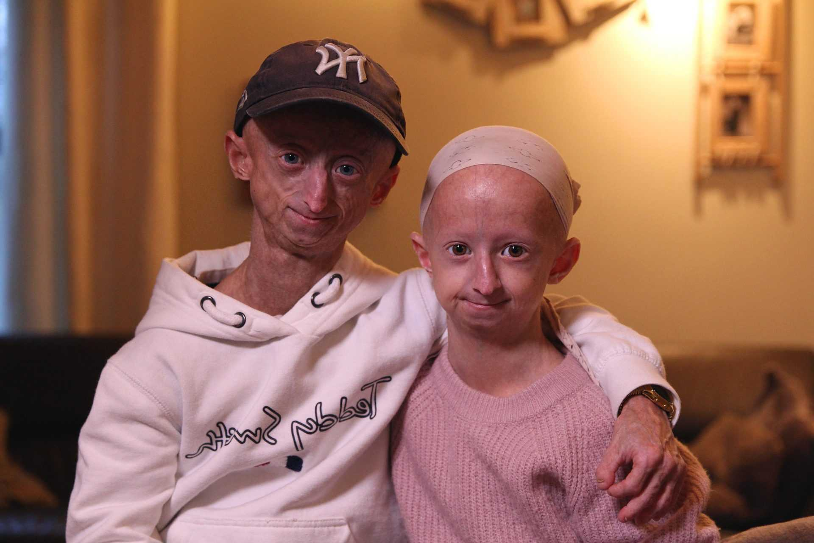
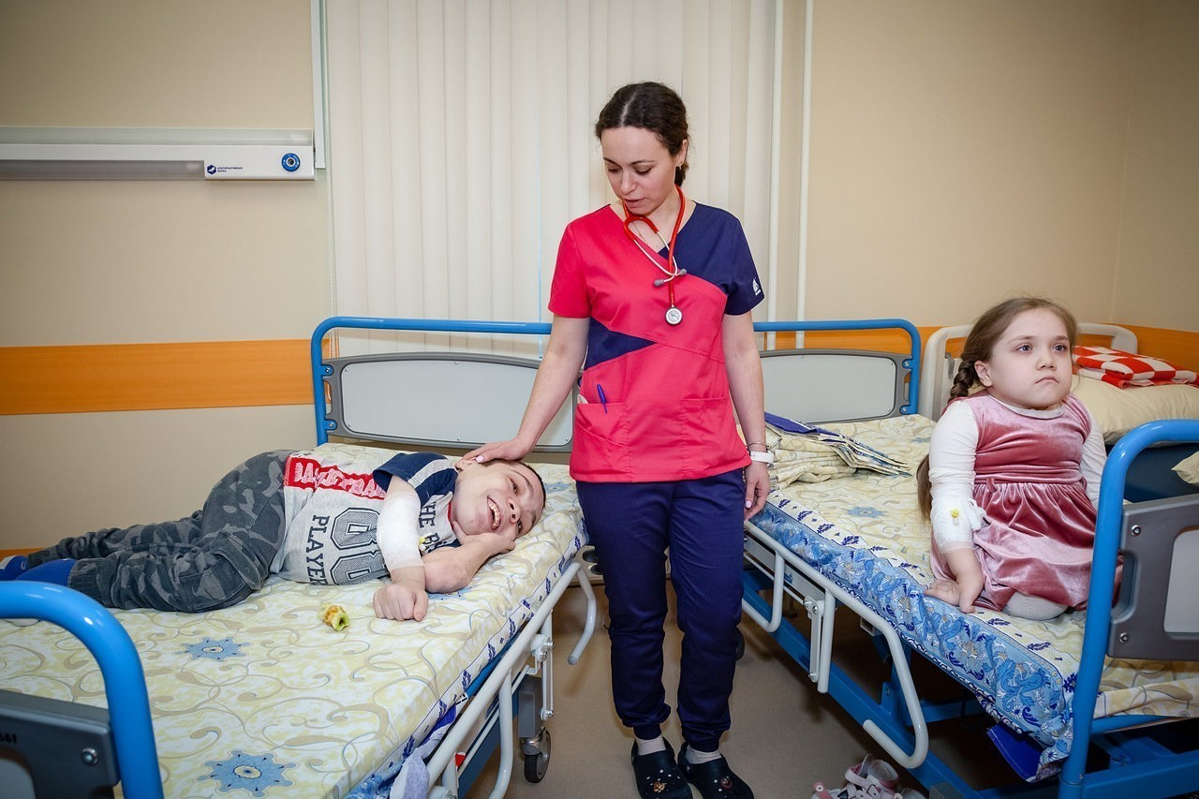
Орфанные заболевания
Орфанные заболевания - редкие заболевания, обнаруживаемые с невысокой частотой, угрожающие жизни или неуклонно прогрессирующие патологии, которые при отсутствии лечения могут вызвать летальный исход или привести к инвалидности

Slide 11

Периоды детского возраста - классификация Н.П. Гундобина
Внеутробный этап:
Период новорожденности (до 4нед жизни)
Грудной возраст (до 1 года)
Преддошкольный - ясельный (от 1 года до 3 лет)
Дошкольный период (с 3 до 6 лет)
Младший школьный период (с 7 до 11 лет)
Старший школьный период (с 12 до 17-18 лет)
Школьный период детства:
Младший школьный возраст (дети 7–10 лет )
Средний школьный возраст (подростки 11–14 лет)
Старший школьный возраст –подростковый (от 14-18 лет)

Slide 12



Основы правильного ухода за ребёнком в первый год жизни
Грамотный уход в первый год жизни складывается из:
режим дня
правильное питание
обязательные прогулки на свежем воздухе
регулярные гигиенические процедуры
массаж, гимнастика
психоэмоциональный климат в семье
наблюдения педиатра и патронаж
образ жизни и здоровье родителей
уход за домом
Notes:
Каждый любящий родитель хочет видеть своих детей здоровыми и счастливыми, но не каждый задумывается о том, как сделать, чтобы их дети жили в ладу с собой, с окружающим их миром, с людьми.
От адекватности питания ребенка на первом году жизни зависит состояние его здоровья не только в течение этого периода времени, но и на протяжении всей его жизни. Как недостаточное, так и избыточное поступление пищевых веществ может приводить к отклонениям в физическом развитии детей, нарушениям формирования и развития центральной нервной системы и репродуктивной функции, к возникновению алиментарно-зависимых заболеваний (гиповитаминозы, дефицитные анемии, кариес, остеопороз, недостаточная или избыточная масса тела, пищевая аллергия и др.), болезням органов пищеварения.
Одним из основных условий для гармоничного роста и развития ребенка, определяющим его здоровье на всю дальнейшую жизнь, является организация правильного ухода с первых дней жизни.
В семье дети получают первый опыт познания окружающего мира, учатся общаться, поэтому педагогическое сопровождение семьи было и будет актуально на протяжении всего пути развития общества.

Slide 13
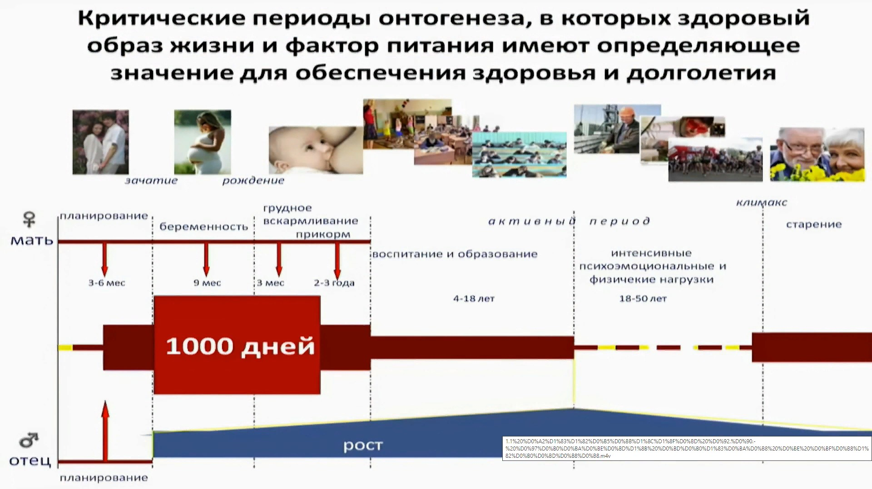
Notes:
Первые 1000 дней жизни оказывают колоссальное влияние на будущее ребенка. У нас есть всего один шанс, чтобы сделать все правильно.
1000 дней мы отсчитываем от момента зачатия ребенка – это 270 дней беременности плюс еще 2 раза по 365, тут четко математика сходится, это еще 2 года жизни ребенка. Стало ясно на основании научных исследований, что именно в этот момент закладывается фундамент здоровья ребенка.
Первые 1000 дней жизни – это 270 дней внутриутробного развития (9 месяцев беременности) и первые два года жизни (365+365), когда ребенок большинство времени проводит в семье. Эти 1000 дней жизни являются отправной точкой для полноценного и здорового развития сначала ребенка, а затем взрослого человека. Поэтому так важно организовать правильное питание с младенчества для доношенных, а особенно для недоношенных и имеющих особенности развития детей.
Нарушен6ие питания в 30-50% случаев является причиной различных заболеваний. Здоровое питание может предотвратить 80% случаев инфаркта миокарда, инсультов и сахарного диабета.

Slide 14

Про грудное вскармливание
Поддержка иммунной системы
Стимуляция пищеварения
Разнообразный уникальный состав
Развитие мышц и дыхательной системы
Состав материнского молока
Помощь в защите от болезней
Формирование тесной связи и чувства близости
Notes:
Забота о здоровье ребенка начинается с его рождения: раннее прикладывание ребенка к груди и обучение женщин основам грудного вскармливания, поскольку кормление грудью рассматривается сегодня не только как способ оптимального питания ребенка до одного года, по и как способ его иммунологической защиты и важный компонент психологической взаимосвязи матери.
Грудное вскармливание является «золотым стандартом» оптимального питания и в значительной степени определяет состояние здоровья ребенка не только в раннем возрасте, но и в последующие периоды его жизни
Ключевым аргументом в пользу кормления грудью является ничем не заменимая ценность материнского молока для младенца. В Глобальной стратегии по питанию детей грудного и раннего возраста эксперты ВОЗ характеризуют грудное молоко как «идеальное питание для здорового роста и развития детей грудного возраста».
С каждой каплей грудного молока маленький человек получает все необходимое для жизни:
Белки, содержащиеся в грудном молоке, легко усваиваются детским организмом и содержат все необходимые аминокислоты;
Жиры женского молока представляют собой мелкораздробленные частицы, которые легко поддаются воздействию пищеварительных соков. Более легкому перевариванию и усвоению жиров женского молока способствует содержащийся в нем специальный фермент – липаза, расщепляющий жиры уже в ротовой полости;
Основным углеводом в молоке является лактоза, которая содействует развитию благоприятной флоры в кишечнике и усвоению кальция, магния, цинка;
Также в грудном молоке содержатся все необходимые витамины и минералы (А, В6, В12, Д, йод, селен, тиамин, цинк, железо, кальций)
Помимо питательных характеристик, грудное вскармливание имеет ряд других важных преимуществ. На первом по значимости месте стоит защитная функция грудного молока, которая делает его самым лучшим лекарством для ребенка. Оно содержит вещества, которые защищают его от болезнетворных микроорганизмов, стимулируют развитие иммунной системы и рост полезных бактерий. Кроме того, материнское молоко, при условии правильного питания матери, является лучшей профилактикой аллергических болезней.
Грудное вскармливание имеет положительное влияние на развитие познавательных и умственных способностей малыша, остроту зрения и психомоторное развитие, формирование прикуса и развитие речи.
Во время кормления, как никогда, возникает тесная эмоциональная связь между мамой и ребенком, которая остается на всю жизнь. Это помогает малышу почувствовать себя в безопасности и получать больше любви и ласки, так ему необходимой.
Еще одно преимущество грудного вскармливания – это его удобство и безопасность, ведь уже готовый стерилизованный продукт находится в самой надежной и удобной таре, поэтому не надо покупать, греть, стерилизовать и готовить пищу для ребенка.

Slide 15
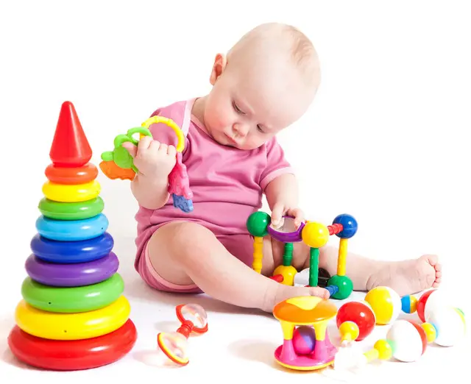
Период раннего детства - от 1 года до 3 лет
Особенности периода:
Навыки самообслуживания
Гигиеническое воспитание
Игровая деятельность (игрушки, соответствующие требованиям к их качеству и безопасности)
Двигательная активность огромная (от ходьбы до бега, лазания, прыжков) - особенно у детей, перенесших перинатальную гипоксию – синдром гиперактивного ребенка
Отсюда резко возникающая опасность травматизма
Высока познавательная деятельность, причем участвуют всевозможные анализаторы, в том числе рецепторный аппарат ротовой полости
Высока частота аспирации инородных тел и «случайных» отравлений
Notes:
Примерно со 2 года жизни ребенок переводится на питание с семейного стола. В этот период очень важно сформировать у ребенка правильные пищевые привычки, заложить принципы рационального питания. Очевидно, что процесс формирования этих привычек будет более успешным, если взрослые члены семьи придерживаются основных принципов рационального питания.
Поведение окружающих взрослых должно быть примером для ребенка.

Slide 16
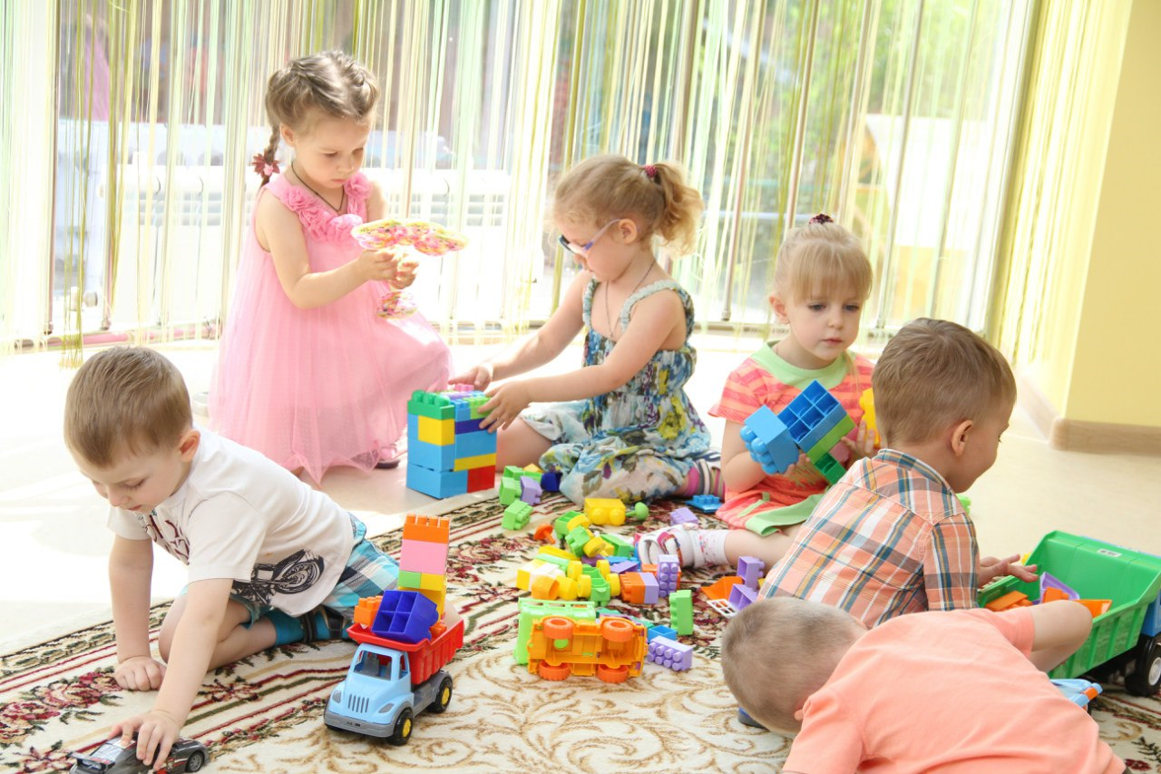

Дошкольный период от 3 до 7 лет
Особенности периода:
Подготовка к поступлению в детское дошкольное образовательное учреждение (ДДУ)
Адаптация ребенка к детскому саду
Организация режима дня
Питание
Профилактические прививки
Notes:
В дошкольном детстве закладывается фундамент здоровья ребенка, происходит его интенсивный рост и развитие, формируются основные движения, осанка, а так же необходимые навыки и привычки, приобретаются базовые физические качества, вырабатываются черты характера, без которых невозможен здоровый образ жизни.
Сегодня важно нам, взрослым, формировать и поддерживать интерес к оздоровлению, как самих себя, так и детей.
Начинается посещение детского сада.
С Самого раннего возраста проводится профилактика заболеваний полости рта. Для этого проводятся индивидуальные беседы с родителями.
Основные меры профилактики:

Slide 17

Потребности детей дошкольного возраста
В полноценном удовлетворении потребностей организма ребенка (сон, питание, движение, общение и т.п.)
В рациональном уходе, в том числе обеспечении чистоты
В вовлечении ребенка в трудовые процессы
В формировании общепринятых гигиенических навыков
В эмоциональном благополучии и общении
В учете индивидуальных особенностей ребенка
Notes:
Здоровье детей и их развитие – одна из главных проблем семьи и дошкольного учреждения. Здоровый и развитый ребёнок обладает хорошей сопротивляемостью организма к вредным факторам среды и устойчивостью к
утомлению, социально и физиологически адаптирован.
Уже в дошкольном возрасте у значительной части детей (68%) возникают множественные нарушения функционального состояния органов и систем, 17% детей приобретаю хронические заболевания. И только 1 ребенок из 3 остается здоровым. В современном обществе должен быть создан приоритет здоровья, который формируется в сознании людей, начиная с дошкольного возраста.
Диспансеризация детей
В зависимости от возраста ребенка, диспансеризация включает в себя те осмотры и обследования, которые помогают максимально полно и эффективно оценить уровень развития несовершеннолетнего на определенном этапе. А вместе с этим - как можно раньше выявить возможные проблемы и отклонения от нормы, чтобы их скорректировать.

Slide 18

ЗДОРОВЬЕ ДЕТЕЙ В СОВРЕМЕННЫХ УСЛОВИЯХ
К категории относительно здоровых можно отнести 10 – 12% от общего количества учащихся
Остальные - 85 – 90% имеют проблемы и отклонения в физическом, психологическом, нервном развитии
Характер заболеваний изменяется в сторону хронических неинфекционных:
Аллергических
Сердечно - сосудистых
Онкологических
Нервно – психических
Болезней органов дыхания и пр.
Notes:
Новой нормой XXI века становятся ожирение и гиподинамия даже среди школьников. Болезни, которые раньше считались “взрослыми”, всё чаще диагностируют в подростковом возрасте. Это тревожный сигнал — и вместе с тем возможность пересмотреть привычки и сделать здоровье важной частью семейной культуры.

Slide 19
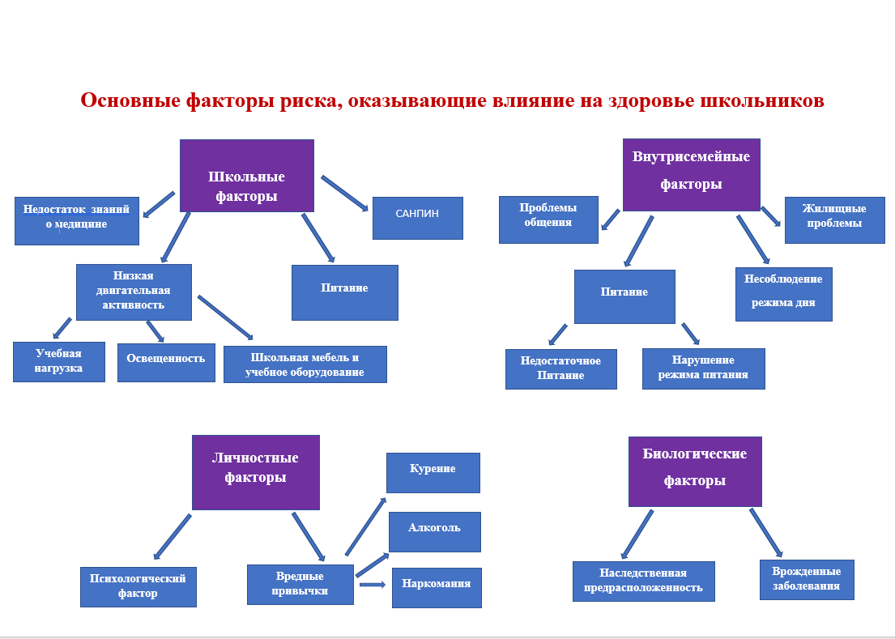
Notes:
В последнее время особую тревогу вызывает состояние здоровья школьников. Ухудшение здоровья детей школьного возраста стало не только медицинской, но и серьёзной педагогической проблемой. Кто должен и может взять на себя роль в формировании, поддержании здоровья у детей? Прежде всего - семья, родители, затем - школа, учителя.
Количество случаев нарушения возрастает в периоды наиболее существенных изменений условий обучения:
• При поступлении в школу;
• При переходе к предметному обучению (5 классы).
Подростковый период
Современные дети действительно испытывают дефицит в качественном общении со взрослыми и сверстниками, в проведении свободного времени наедине с собой, в активном ритме жизни.
Счастливое детство не только гаджеты и куча подарков, но и внимание, и помощь в саморазвитии.

Slide 20



Особенности физического и психического развития подростков
Важную роль в формировании здорового организма подростка играет и правильное питание, которое включает в себя витамины и микроэлементы
Для нормального развития подросткового организма важна гигиена. Соблюдение подростком правил личной гигиены препятствует появлению различных воспалительных процессов в его организме, которые могут привести к серьезным проблемам со здоровьем
Физические упражнения необходимы и для сохранения осанки ребенка, так как очень часто у детей подросткового возраста развивается сколиоз. Физкультура и спорт особенно важны для подростка еще и потому, что в старших классах ребенок проводит слишком много времени неподвижно за учебниками либо за монитором и в школе, и дома в связи с интенсивной учебной деятельности. Поэтому так важно следить за тем, чтобы подросток переключался с умственной деятельности на физическую активность или на спокойный расслабленный отдых
Ухудшение физического здоровья и эмоционального состояния ребенка может быть связано с несоблюдением режима дня. Специалисты считают соблюдение режима дня лучшей мерой, предупреждающей возникновение излишней возбудимости подростка и его раздражительности. Родителям важно следить за тем, чтобы подросток больше гулял на свежем воздухе, не засиживался допоздна перед экраном телевизора, компьютера или мобильного телефона, вовремя ложился спать
Эмоциональная нестабильность подростков и их комплексы, которые часто проявляются в этот период, приводят к развитию таких серьезных психических заболеваний как депрессия, расстройства пищевого поведения (анорексия, булимия). Поэтому очень важно заботиться не только о физическом, но и о психологическом здоровье подростков. Поддержка и забота нужны подросткам не меньше, а то и больше, чем грудным и маленьким детям
Notes:
Согласно классификации Всемирной организации здравоохранения, подростковый возраст — это период с 10 до 19 лет.
Это переходный этап между детством и зрелостью. В этот период организм ребенка начинает сильно меняться и физически, и психологически, это время бурного развития и полового созревания. Столь резкие изменения в строении организма не могут не отразиться на самочувствии и поведении подростков.
Важную роль в формировании здорового организма подростка играет и правильное питание, которое включает в себя витамины и микроэлементы. Сбалансированное питание поможет обеспечить организм подростка необходимым количеством энергии. В рацион подростка обязательно должны входить белковые продукты (мясо, рыба, яйца, молочные и кисломолочные продукты), крупы, овощи, фрукты, ягоды, сливочное и растительное масло, укрепляющие чаи и отвары, а вот сладкое желательно ограничить небольшой порцией темного шоколада в сутки.
Также для нормального развития подросткового организма важна гигиена. Соблюдение подростком правил личной гигиены препятствует появлению различных воспалительных процессов в его организме, которые могут привести к серьезным проблемам со здоровьем.
Физические упражнения необходимы и для сохранения осанки ребенка, так как очень часто у детей подросткового возраста развивается сколиоз. Физкультура и спорт особенно важны для подростка еще и потому, что в старших классах ребенок проводит слишком много времени неподвижно за учебниками либо за монитором и в школе, и дома в связи с интенсивной учебной деятельности. Поэтому так важно следить за тем, чтобы подросток переключался с умственной деятельности на физическую активность или на спокойный расслабленный отдых.
Родителям следует помнить, что ухудшение физического здоровья и эмоционального состояния ребенка может быть связано с несоблюдением режима дня. Специалисты считают соблюдение режима дня лучшей мерой, предупреждающей возникновение излишней возбудимости подростка и его раздражительности. Родителям важно следить за тем, чтобы подросток больше гулял на свежем воздухе, не засиживался допоздна перед экраном телевизора, компьютера или мобильного телефона, вовремя ложился спать.
Эмоциональная нестабильность подростков и их комплексы, которые часто проявляются в этот период, приводят к развитию таких серьезных психических заболеваний как депрессия, расстройства пищевого поведения (анорексия, булимия). Поэтому очень важно заботиться не только о физическом, но и о психологическом здоровье подростков. Будьте очень внимательны и терпеливы к своему ребенку в этот период времени и реагируйте на все изменения в его поведении. Поддержка и забота нужны подросткам не меньше, а то и больше, чем грудным и маленьким детям.

Slide 21



Особенности физического и психического развития подростков
Крайне опасны для здоровья подростков вредные привычки, такие как употребление алкоголя, курение сигарет, в том числе электронных, и вейпов. Если взрослые обнаружили, что ваш ребенок курит или употребляет спиртные напитки, ни в коем случае не ругайте его, не запрещайте что-то в жесткой категоричной форме. В данной ситуации правильнее всего будет спокойно поговорить с подростком и обстоятельно объяснить ему все последствия, к которым могут привести эти пагубные пристрастия. При этом говорить с подростком следует на равных, чтобы ребенок чувствовал ваше уважение к нему и всю серьезность данной проблемы.
Подводя итог вышесказанному отметим, что сохранить и укрепить здоровье подростку поможет соблюдение принципов ЗОЖ: здоровое питание и поддержание веса в норме, достаточный сон и физическая активность, личная гигиена, профилактические осмотры и диспансеризация, своевременные обращения к врачу в случае возникновения каких-либо жалоб, отсутствие вредных привычек, таких как курение (в том числе вейпов и электронных сигарет) и употребление алкоголя.
Спокойная обстановка, доброжелательное отношение родителей, интересные увлечения, понимание со стороны окружающих его людей также благоприятно влияют на подростка в этот непростой период его жизни.
Notes:
Крайне опасны для здоровья подростков вредные привычки, такие как употребление алкоголя, курение сигарет, в том числе электронных, и вейпов. Если вы обнаружили, что ваш ребенок курит или употребляет спиртные напитки, ни в коем случае не ругайте его, не запрещайте что-то в жесткой категоричной форме. В данной ситуации правильнее всего будет спокойно поговорить с подростком и обстоятельно объяснить ему все последствия, к которым могут привести эти пагубные пристрастия. При этом говорить с подростком следует на равных, чтобы ребенок чувствовал ваше уважение к нему и всю серьезность данной проблемы.
Подводя итог вышесказанному отметим, что сохранить и укрепить здоровье подростку поможет соблюдение принципов здорового образа жизни: здоровое питание и поддержание веса в норме, достаточный сон и физическая активность, личная гигиена, профилактические осмотры и диспансеризация, своевременные обращения к врачу в случае возникновения каких-либо жалоб, отсутствие вредных привычек, таких как курение (в том числе вейпов и электронных сигарет) и употребление алкоголя. Спокойная обстановка, доброжелательное отношение родителей, интересные увлечения, понимание со стороны окружающих его людей также благоприятно влияют на подростка в этот непростой период его жизни.
Между родителями и подростками не должно быть запретных тем. В этот период времени крайне важно выстроить с ребенком доверительные взаимоотношения. Какие бы сложные темы ни поднимались, всегда внимательно выслушивайте вопросы ребенка, отвечайте на них серьезно, откровенно, уважительно и исчерпывающе. Часто вопросы подростков — это привлечение внимания родителей к своему эмоциональному состоянию.

Slide 22

Эмоциональное здоровье ребенка
Рекомендации родителям:
Ребенок должен чувствовать, что он любим
От того, как родители разбудят ребенка, зависит его психологический настрой на весь день
Радуйтесь успехам ребенка, не раздражайтесь в момент его временных неудач
Терпеливо, с интересом слушайте рассказы о событиях его жизни
Необходимо исключить из общения окрики, грубые интонации, маты
Как можно чаще улыбайтесь своему ребенку
Поощряйте своего ребенка жестами

